Slide 1
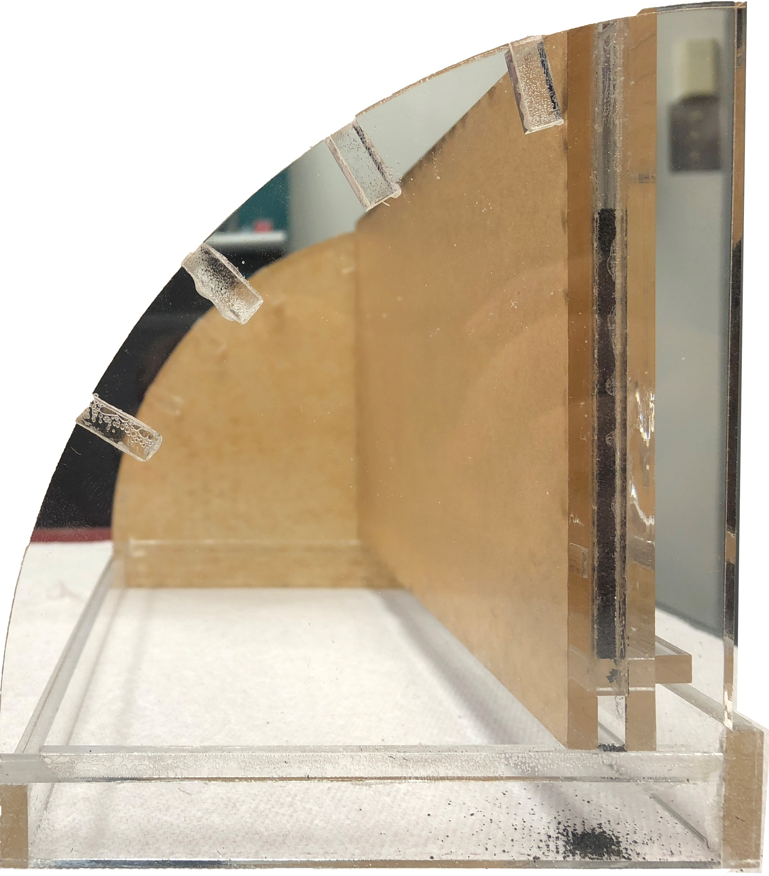
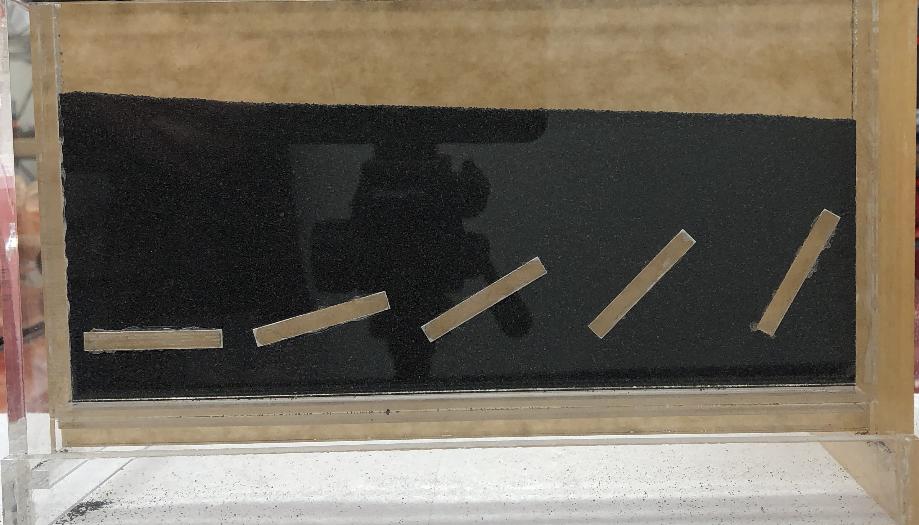
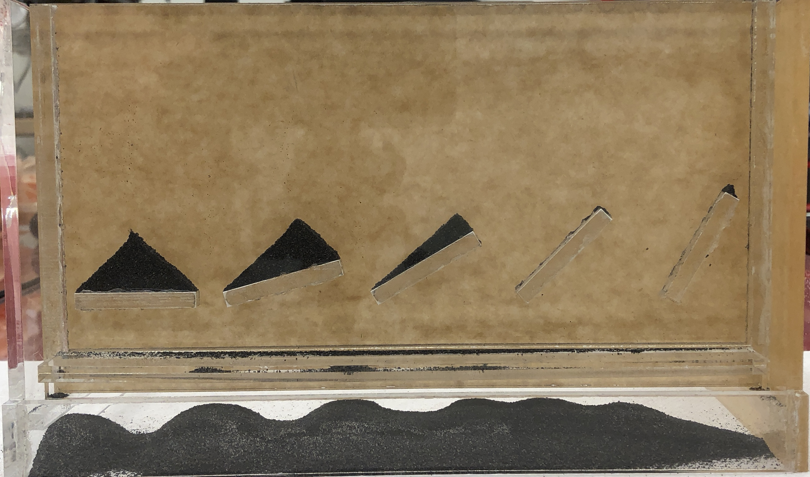
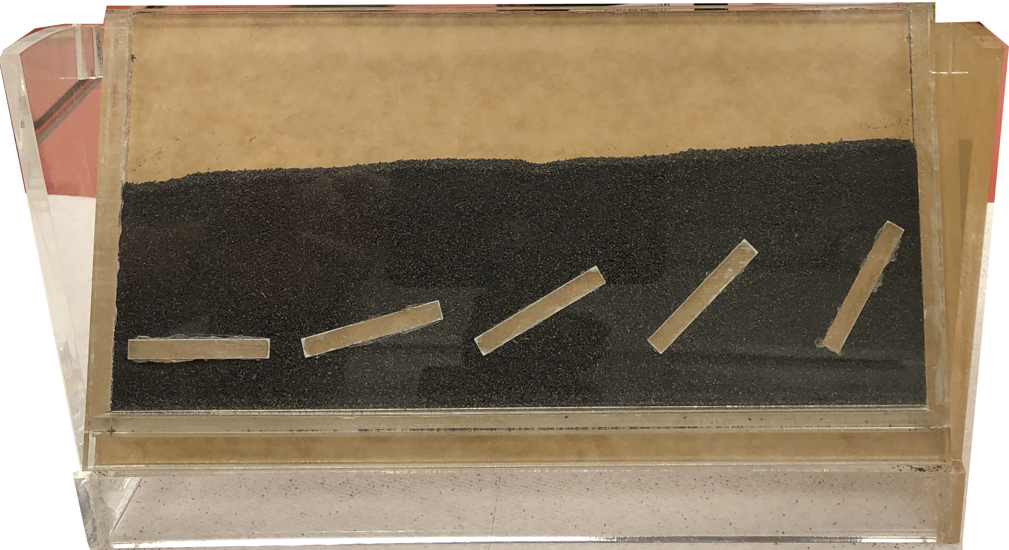
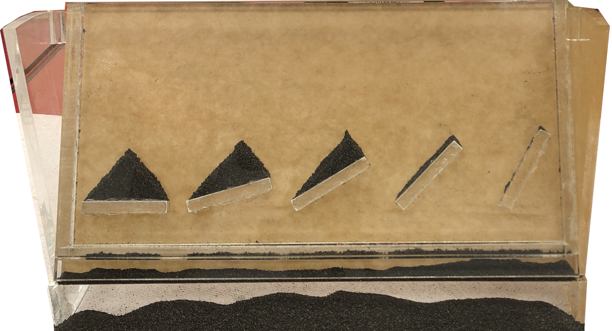
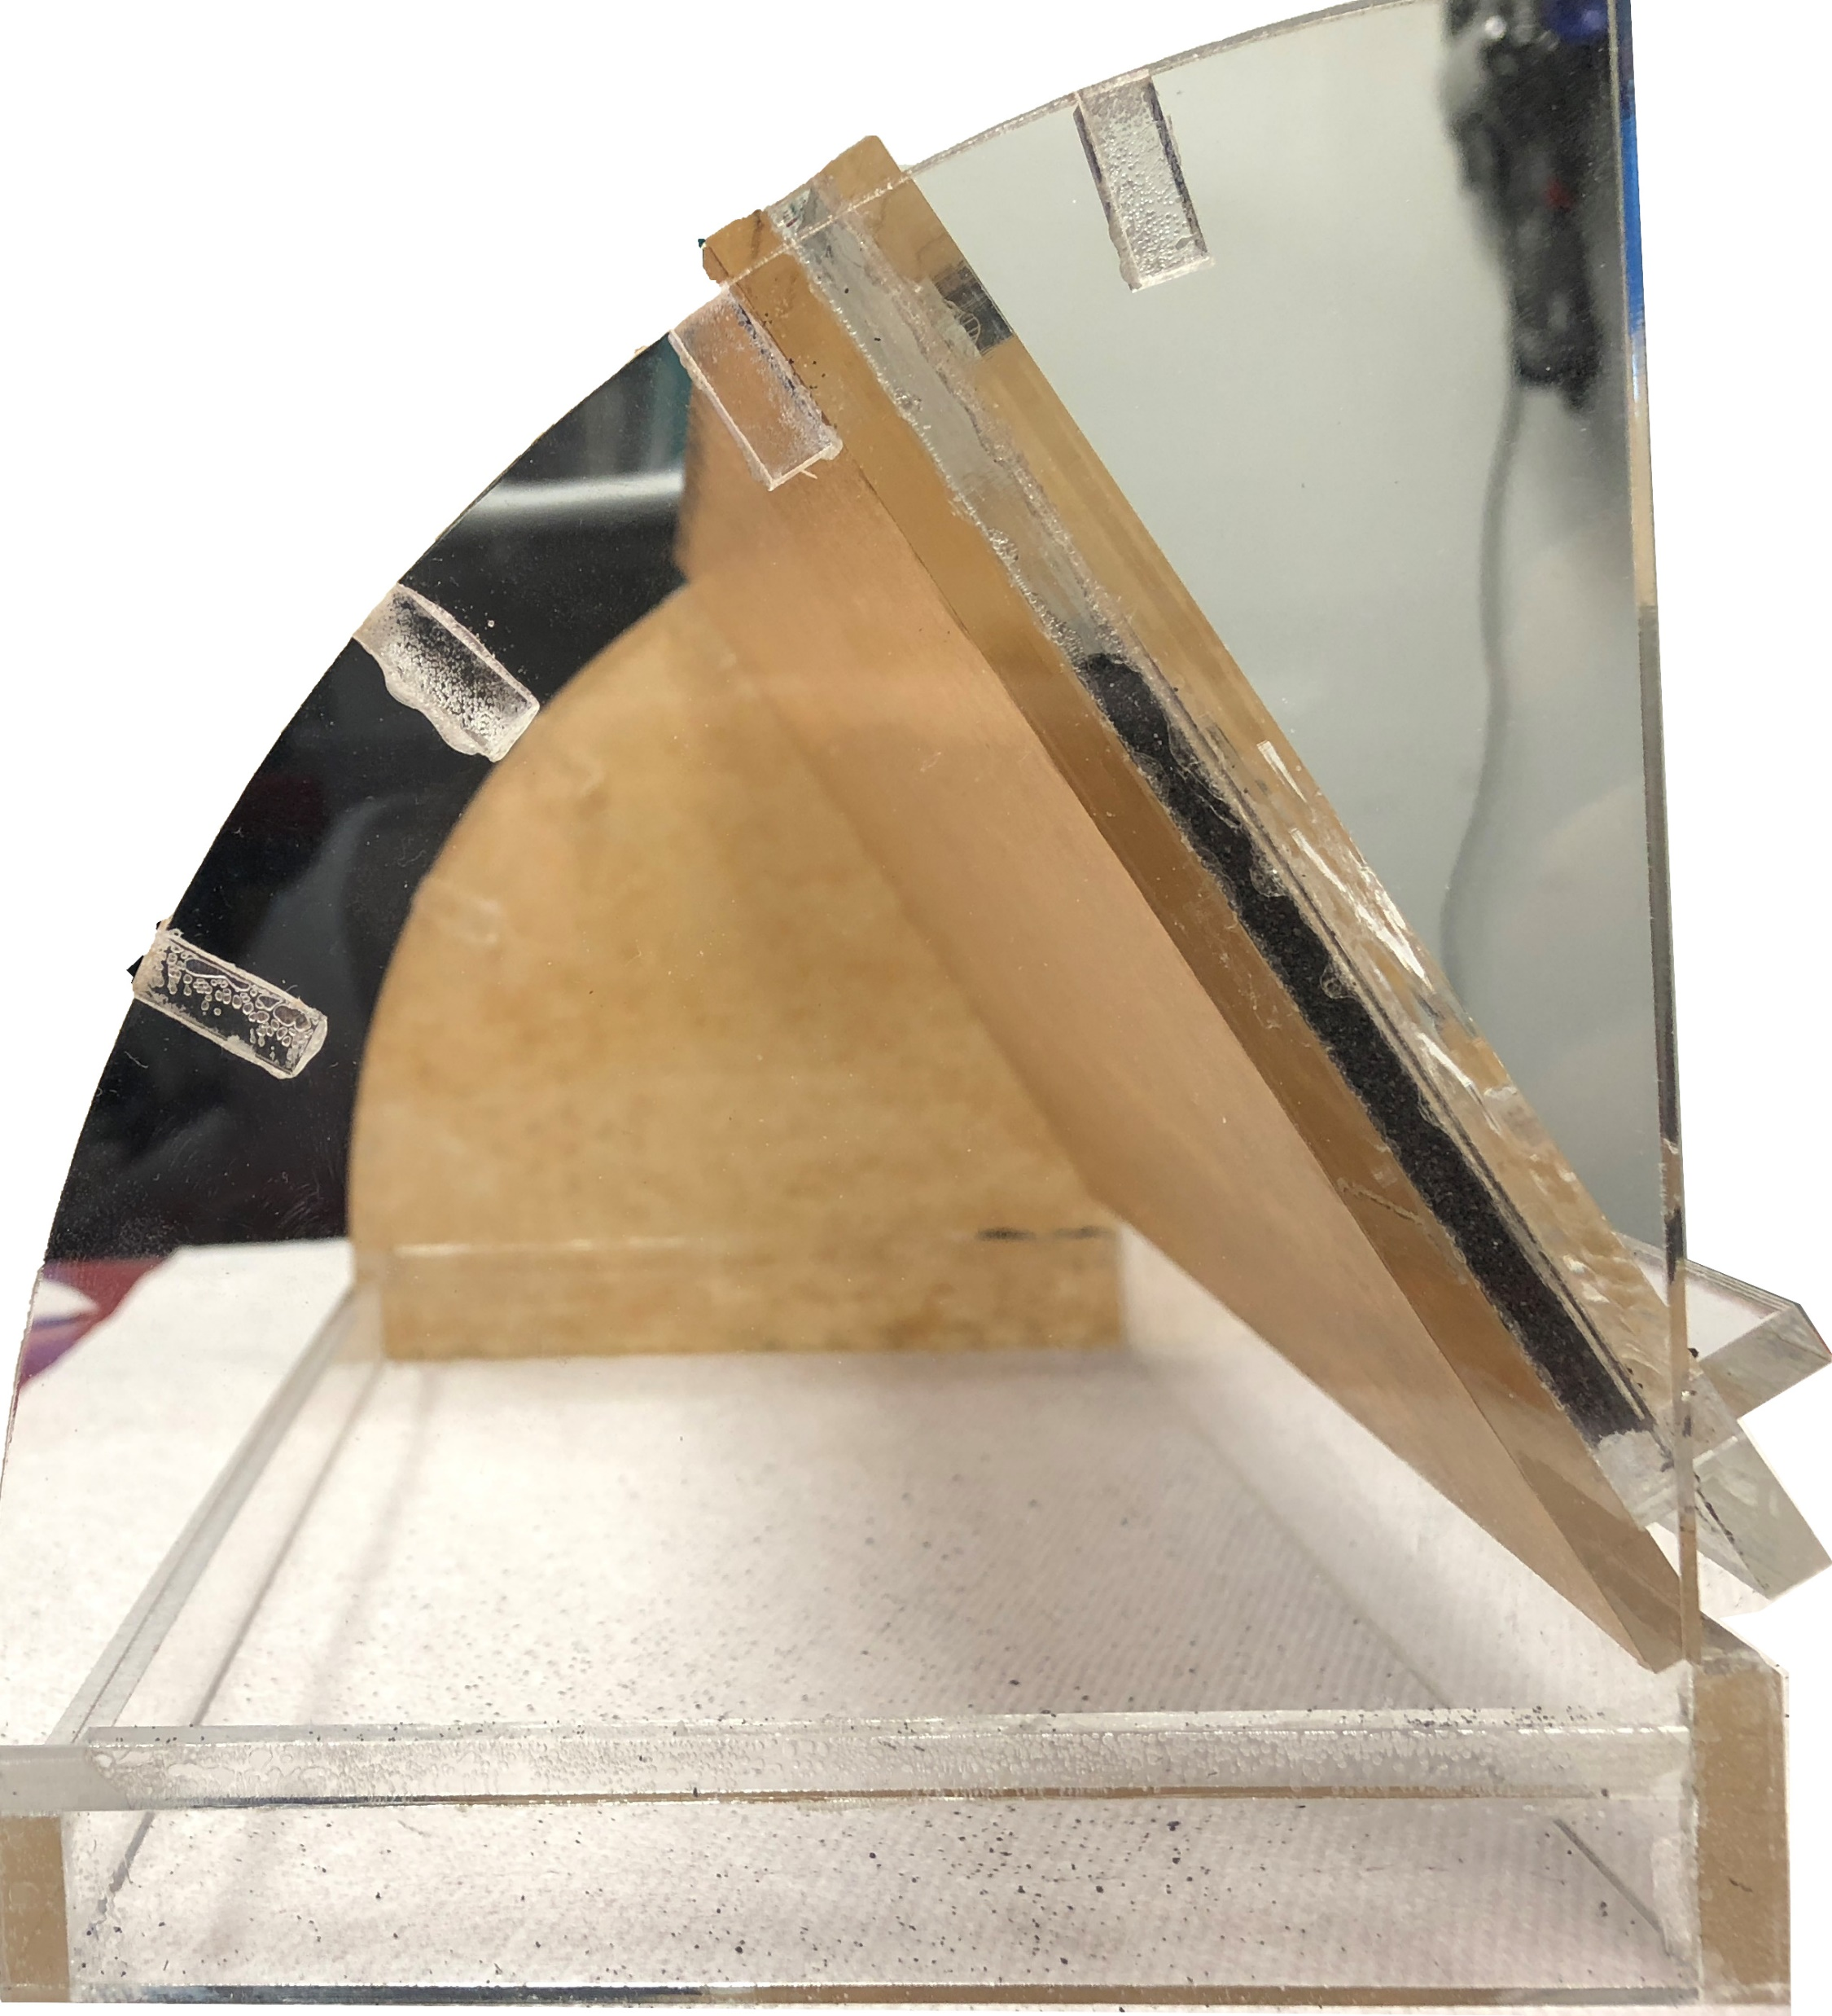
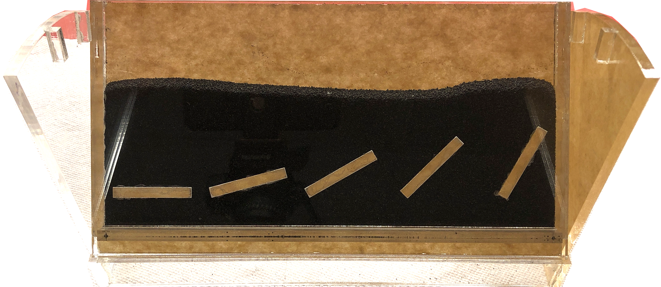
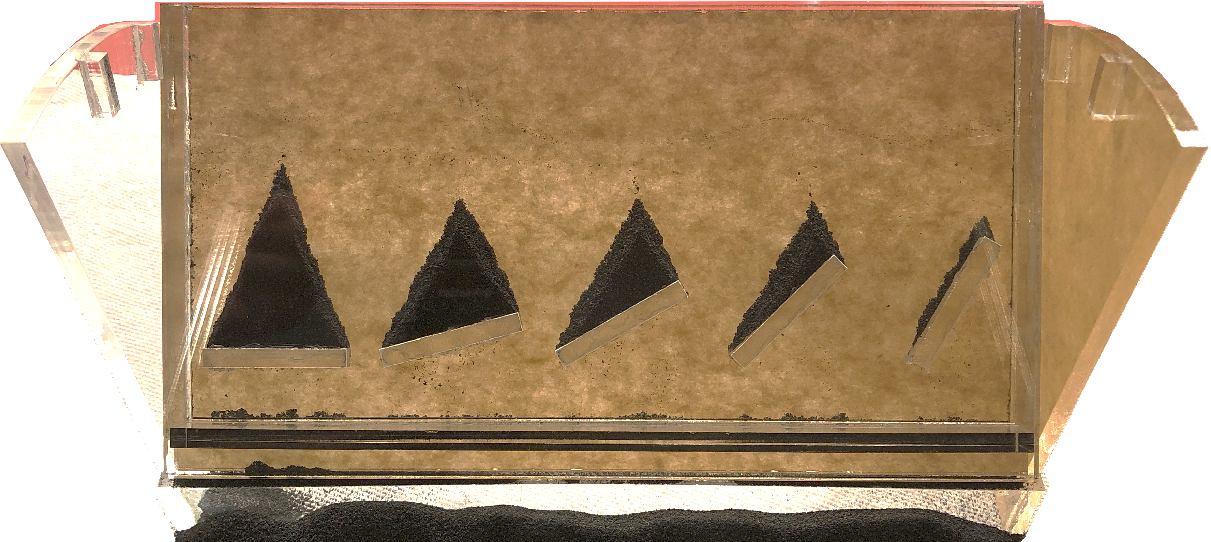
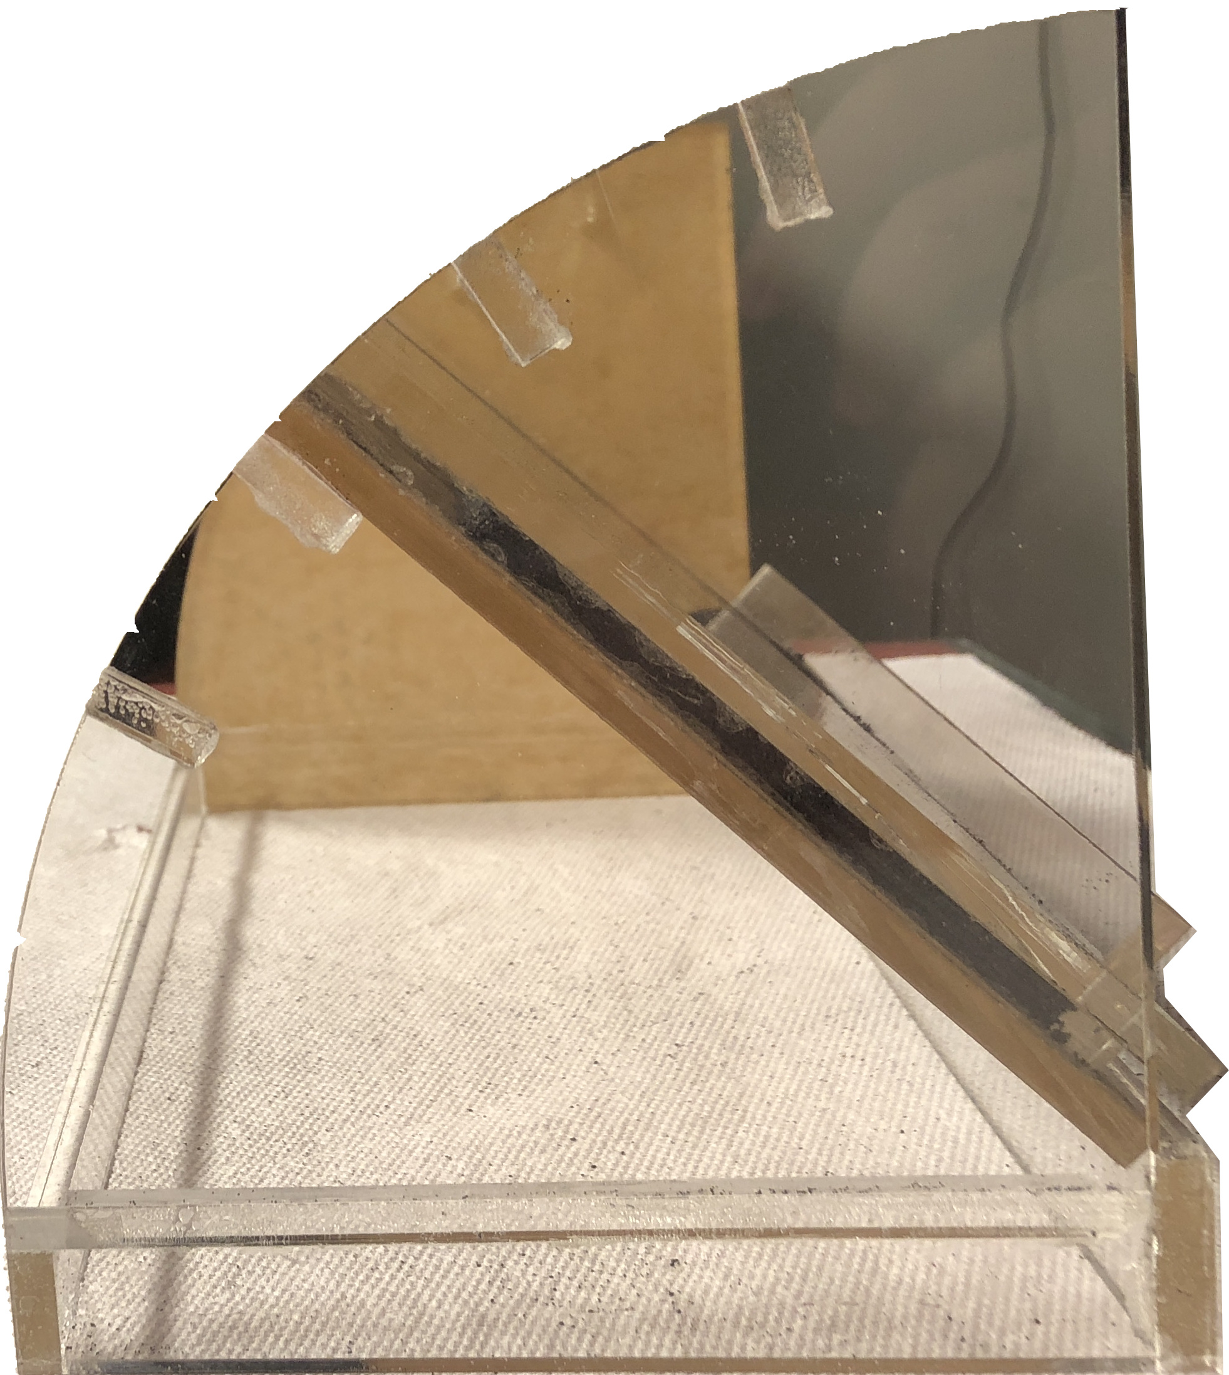
90°
29.02°
11.45°
43.49°
13.24°
28.98°
4 cm
4 cm
(a)
(b)
60°
31.62°
19.09°
48.81°
18.29°
31.66°
4 cm
4 cm
(c)
(d)
45°
32.05°
17.44°
67.34°
47.28°
29.65°
43.35°
15.42°
4 cm
4 cm
(e)
(f)

